Slide 1

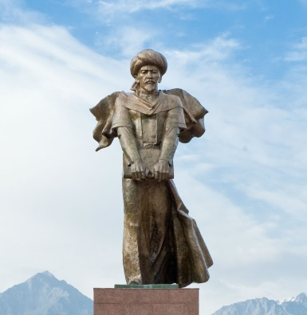

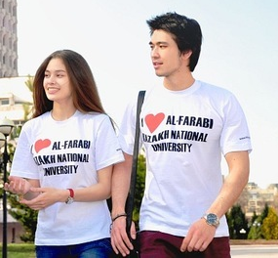
Халықаралық құқық кафедрасы

Slide 2


Кафедра жұмысының бағыты
Оқу-әдістемелік қызмет
Ғылыми қызмет
Халықаралық қызмет
Әлеуметтік-тәрбие қызметі

Slide 3
Оқытушылар құрамы

Slide 4
ОЖСБ нәтижесі

Slide 5
Ғылыми қызмет
Халықаралық құқық кафедрасында студенттер мен
оқытушылардың ғылыми қызметін дамытуға бағытталған жұмыстар жүргізіледі. Ғылыми жобалар мен зерттеу жұмыстары экономикалық, әлеуметтік және гуманитарлық ғылымдар аясында жүргізіледі.
аумақтық қауіпсіздіктің әскери-саяси аспектілерін
қамтамасыз ету үрдістерін зерттеу;
ядролық емес мемлекеттердің қауіпсіздігіне
халықаралық-құқықты
кепілдік беру мәселелері мен даму үрдістерін зерттеу;
Кафедраның ҒЗЖ мен ОПҚ жеке ғылыми қызығушылықтарының аясында жүзеге асырылатын ғылыми қызметтің негізгі бағыттары.
адам құқығы мен бостандықтарын халықаралық-
құқықтық қамтамасыз ету;
халықаралық қылмыстық құқықтың өзекті мәселелері;
Қазақстан Республикасының ғарыш кеңістігін зерттеу
және пайдалану аясындағы серіктестіктің
халықаралық-құқықтық негіздері;

Slide 6






Серіктес университеттер
Қытай
Ресей
Ресей
Германия
Франция

Slide 7
Әлеуметтік-тәрбие қызметі
Үйірмелер мен ұйымдар
Заңгер дайындау – бұл ең алдымен адмгершілігі жоғары, тәрибелі адам, заңға бағынатын азамат дайындау, ал халықаралық заңгерді дайындау – бірінші кезекте өз елінің патриотын тәрбиелеу. Сондықтан халықаралық құқық кафедрасы қызметінің ең негізгі бағыты білім алушылармен әлеуметтік-тәрбие жұмыстарын жүргізу болып табылады.
«Компаративист» үйірмесі
«Халықаралық заңгер» үйірмесі
Халықаралық гуманитарлық құқық үйірмесі
«Әділет» үйірмесі
«Адам құқығы туралы Еуропалық соттың шешімдері» үйірмесі
«Құқық және қауіпсіздік» дискуссиялық клуб
Студенттік бизнес-инкубатор

